Slide 1
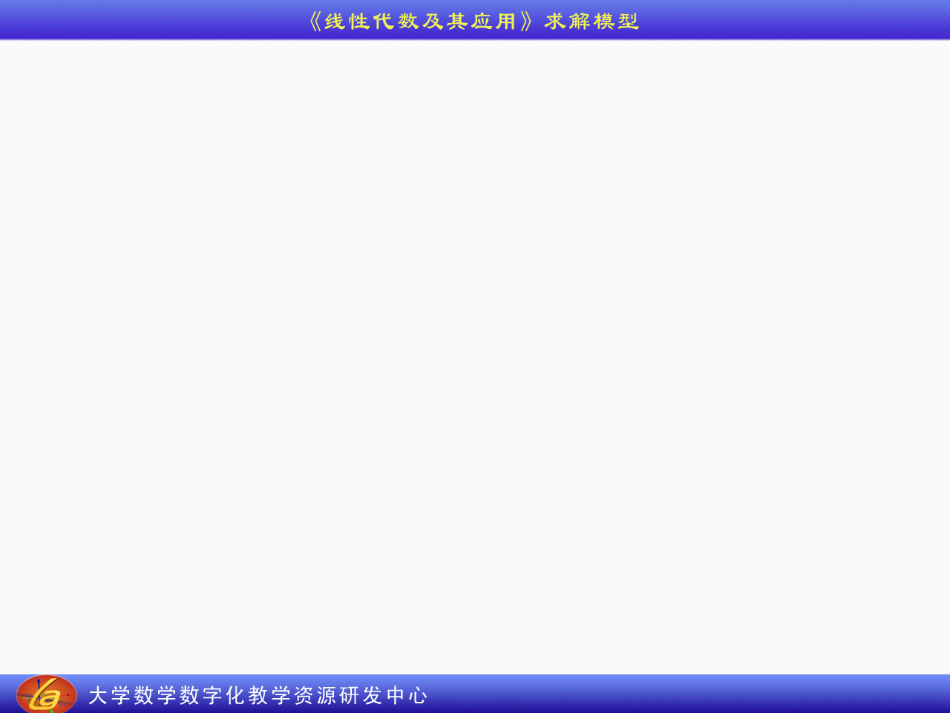
矩阵乘法模型之：A_{2 × 2} B_{2 × 2}
单击乘积矩阵的某一元素，可得该元素的计算过程

